Slide 1
О ВНЕДРЕНИИ НАЛОГОВОГО РЕЖИМА НА ПРОФЕССИОНАЛЬНЫЙ ДОХОД В САМАРСКОЙ ОБЛАСТИ
23.01.2020

Slide 2
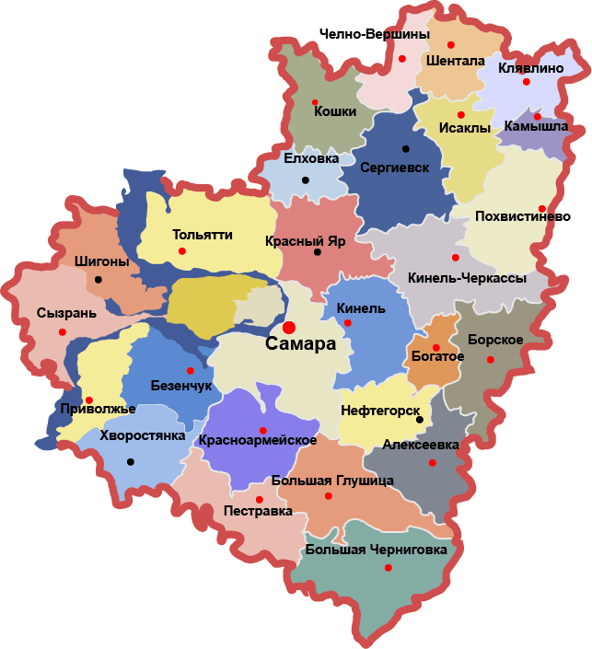
НАЛОГОВЫЙ РЕЖИМ НА ПРОФЕССИОНАЛЬНЫЙ ДОХОД
353 192 зарегистрированных участников в 4 регионах – пилотах в 2019 году (Москва, Татарстан, Калужская и Московская область)
С 1 января 2020 г
+ 19 регионов, в т.ч.
САМАРСКАЯ ОБЛАСТЬ
Notes:
Слайд заполняется в разрезе рег. составляющей НАЦИОНАЛЬНОГО проекта администраторами региональной составляющей НАЦИОНАЛЬНОГО проекта. Слайд единый для всех МО.
Указывается общая информация о нац. проекте по региону в целом (основные цели/задачи национального проекта, верхнеуровневые показатели со значениями за 2018 г. и планом на 2019 г.).

Slide 3
ПРЕИМУЩЕСТВА СТАТУСА САМОЗАНЯТЫЙ
НЕТ ОТЧЕТОВ И ДЕКЛАРАЦИЙ. Декларацию представлять не нужно. Учет доходов ведется автоматически в мобильном приложении.
МОЖНО НЕ ПЛАТИТЬ СТРАХОВЫЕ ВЗНОСЫ. Нет обязанности уплачивать фиксированные взносы на пенсионное и медицинское страхование.
ЛЕГАЛЬНАЯ РАБОТА БЕЗ СТАТУСА ИП. Можно работать без регистрации в качестве ИП. Доход подтверждается справкой из приложения.
ЧЕК ФОРМИРУЕТСЯ В ПРИЛОЖЕНИИ. Не надо покупать ККТ. Чек можно сформировать в мобильном приложении «Мой налог».
4%
с платежей от физических лиц
- 1% налоговый вычет
6%
с платежей от юридических лиц
- 2% налоговый вычет

Slide 4
ВИДЫ ДЕЯТЕЛЬНОСТИ САМОЗАНЯТЫХ
фото и видеосъемка
репетиторство и обучение на курсах
парикмахерские,
косметологические услуги
няни, гувернантки, присмотр и уход
за больными и престарелыми
клининговые услуги
кондитеры
услуги автоперевозок
творческие профессии, мастер-
классы
консультационные услуги
сдача в аренду жилых помещений
организация праздников
швейные мастерские
в рамках трудовых отношений
не имеется наемных сотрудников
оказание ФЛ услуг (выполнения работ) по ГПД, если заказчиками услуг (работ) выступают работодатели ФЛ или бывшие работодатели менее 2 лет назад
продажи недвижимости, транспортных средств, ценных бумаг
арбитражное управление, от деятельности медиатора, деятельности нотариуса, адвокатской деятельности
Внешние факторы спроса
4

Slide 5
ДЕКОМПОЗИРОВАННЫЕ ПОКАЗАТЕЛИ ДЛЯ МУНИЦИПАЛЬНЫХ ОБРАЗОВАНИЙ
28500 чел – показатель
для Самарской области
на 2020 г
Наименование муниципального образования | 2020 год
Самара | 8998
Тольятти | 6626
Сызрань | 856
Новокуйбышевск | 619
Жигулевск | 331
Кинель | 467
Октябрьск | 226
Отрадный | 291
Похвистнево | 185
Чапаевск | 881
Алексеевский | 108
Безенчукский | 287
Наименование муниципального образования | 2020 год
Богатовский | 96
Большеглушицкий | 184
Большечерниговский | 158
Борский | 211
Волжский | 1960
Елховский | 86
Исаклинский | 93
Камышлинский | 112
Кинель-Черкасский | 536
Кинельский | 420
Клявлинский | 187
Кошкинский | 252
Наименование муниципального образования | 2020 год
Красноармейский | 161
Красноярский | 581
Нефтегорский | 221
Пестравский | 172
Похвистневский | 360
Приволжский | 390
Сергиевский | 315
Ставропольский | 1263
Сызранский | 144
Хворостянский | 277
Челно-Вершинский | 193
Шенталинский | 133
Шигонский | 121
5

Slide 6
МЕРОПРИЯТИЯ ПО РЕАЛИЗАЦИИ ПИЛОТНОГО ПРОЕКТА ПО «САМОЗАНЯТЫМ» НА ТЕРРИТОРИИ МО
Запуск информ.кампании:
размещение информации на официальных сайтах и социальных сетях МО
информирование через МФЦ (консультации, раздача инф.материалов)
внешняя реклама, реклама в лифтах, в торговых центрах, в СМИ и на муниципальных телеканалах
В сфере здравоохранения:
совместно с МО проведение рекламной кампании среди мед. организаций
В сфере образования:
совместно с МО проведение рекламной кампании среди обр.учреждений
проведение педсоветов в школах с целью стимулирования репетиторства с использованием приложения «Мой налог».
В сфере сдачи квартир в аренду:
проведение мероприятий по выявлению сдаваемых в аренду квартир и информирование через УК и ТСЖпроведение разъяснительной работы с гражданами о необходимости уплаты налогов через приложение «Мой налог»
Работа с блогерами и группами в соц. сетях.
Работа с транспортными компаниями

Slide 7
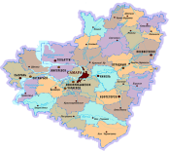
ВЗАИМОДЕЙСТВИЕ С РЕГИОНАЛЬНОЙ ИНФРАСТРУКТУРОЙ
www.mybiz63.ru
информационно-консультационная поддержка
обучение для самозанятых
www.nalog.ru
Муниципальные образования Самарской области
www.ikaso63.ru
г. Самара, ул. Ерошевского, д. 3А
тел. горячей линии: 8 800 300 63 63
выездные мероприятия
информационно- консультационная поддержка
разработка для МО дизайн-макетов, информационных материалов

